Slide 1

HustLingo: Thiết kế Backend
Kiến trúc dữ liệu | Bảo mật | Đồng bộ tiến độ
Giải pháp kỹ thuật và trạng thái hiện thực hóa

Slide 2
Thành viên nhóm
H
H
K
D
Hoàng Minh Hải
Nguyễn Quang Huy
Hoàng Đức Khánh
Nguyễn Tùng Dương
MÃ SINH VIÊN
MÃ SINH VIÊN
MÃ SINH VIÊN
MÃ SINH VIÊN
20235072
20230039
20235117
20230024

Slide 3
1. Kiến trúc tổng quan
Serverless: app gọi Supabase SDK trực tiếp, không có API server tự quản.
ỨNG DỤNG EXPO
SERVICE LAYER
SUPABASE
Web · iOS · Android
2 module dữ liệu
Backend quản lý sẵn
AuthContext
LearningContext
learningContent: catalog
supabaseData: profile, progress, feedback
Auth · PostgREST API
PostgreSQL
Row Level Security
LƯU TRỮ TRÊN THIẾT BỊ
PIPELINE NỘI DUNG
AsyncStorage giữ tiến độ guest và bản local của người học.
JSON / dataset → import-content.mjs → PostgreSQL. Service key chỉ dùng khi nhập.
!
RLS kiểm tra quyền ngay tại database; khóa service role không nằm trong bundle ứng dụng.

Slide 4
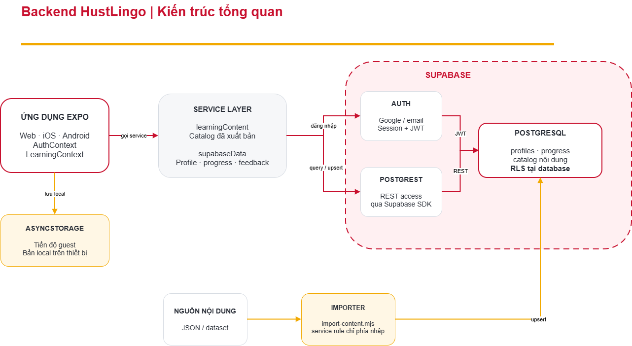
1. Kiến trúc tổng quan

Slide 5
2. Thiết kế dữ liệu và quan hệ
Hai vùng tách biệt: dữ liệu riêng của người dùng và kho nội dung dùng chung.
DỮ LIỆU THÀNH VIÊN
KHO NỘI DUNG HỌC
auth.users
topics
vocabulary
Danh tính Supabase Auth
Chủ đề
Từ vựng
profiles
progress
feedback
lessons
lesson_items
1 : 1 hồ sơ
JSONB / user
1 : N góp ý
Bài học
Mục trong bài
Mọi hàng cá nhân đều gắn user_id / id của chủ sở hữu.
grammar_points
grammar_examples
Điểm ngữ pháp
Ví dụ ngữ pháp
i
Khóa ngoại + constraint giữ quan hệ hợp lệ; lesson_items trỏ đúng một loại nội dung.

Slide 6
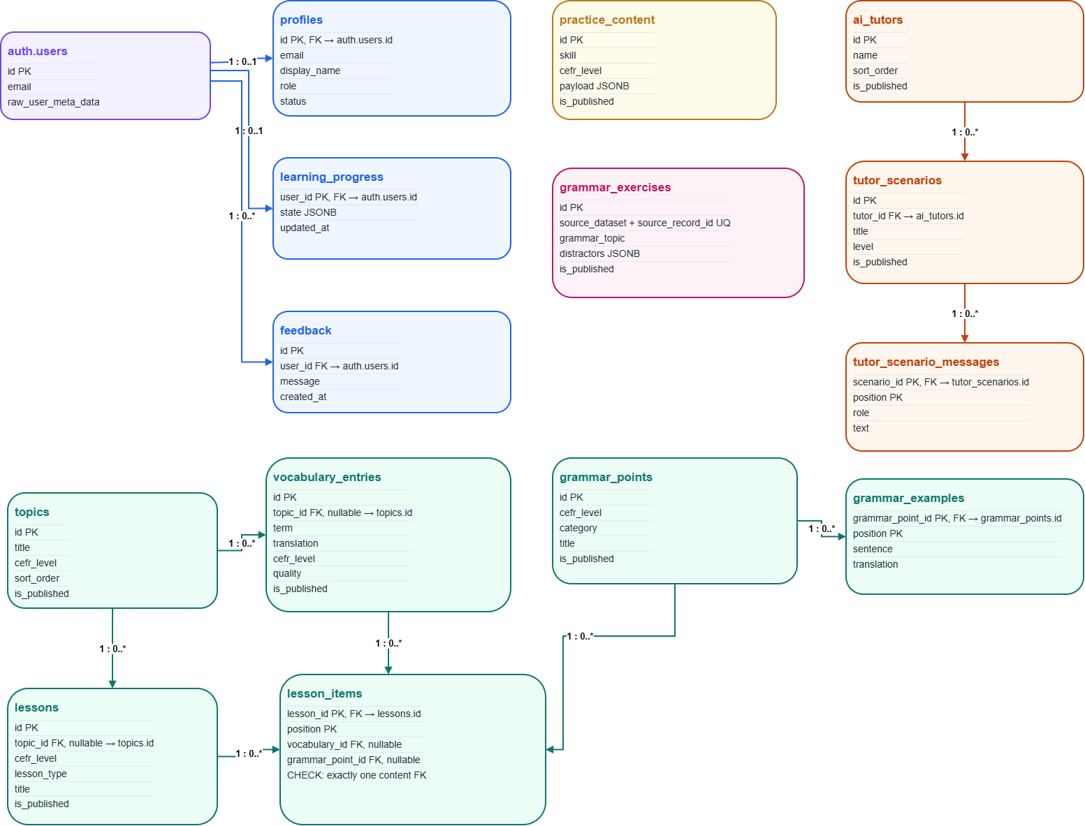
2. Thiết kế dữ liệu và quan hệ

Slide 7
3. Xác thực và bảo mật dữ liệu
Đăng nhập qua Supabase Auth, phân quyền ngay trong Postgres.
ĐĂNG NHẬP VÀ KHỞI TẠO
QUYỀN TRUY CẬP TẠI POSTGRES · RLS
1
Google OAuth hoặc email / password
profiles
auth.uid() = id
2
Supabase Auth cấp session
learning_progress
auth.uid() = user_id
3
Trigger tạo profiles + learning_progress
catalog
SELECT is_published
Web dùng callback PKCE
client
publishable key
4
!
Service role vượt được RLS: chỉ dùng trong importer phía server, tuyệt đối không nhúng vào app.

Slide 8
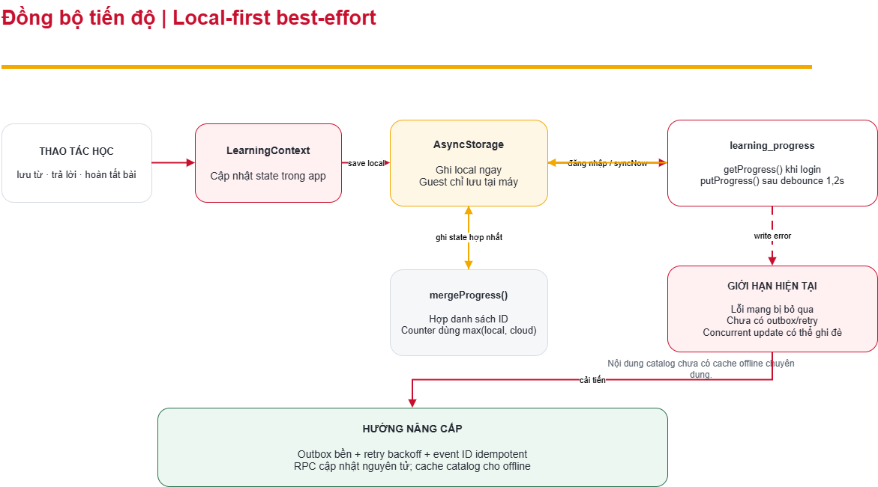
3. Xác thực và bảo mật dữ liệu

Slide 9
4. Giải pháp đồng bộ tiến độ
Luồng đang chạy trong LearningContext và supabaseData.
1
2
3
4
Ghi local
Đọc cloud
Hợp nhất
Upsert
AsyncStorage lưu state sau mỗi thao tác học.
Khi đăng nhập, tải learning_progress.
Hợp các danh sách ID, gộp local và cloud.
Debounce 1,2 giây rồi ghi JSONB theo user.
✓ ĐÃ CÓ
△ GIỚI HẠN HIỆN TẠI
Guest học local; người đăng nhập có syncNow và tự ghi cloud sau mỗi thay đổi.
Lỗi mạng bị bỏ qua; chưa có outbox bền, retry hay xử lý xung đột giữa thiết bị.
↑
Nâng cấp: outbox + retry backoff + ID idempotent; RPC cập nhật bộ đếm nguyên tử.

Slide 10
4. Giải pháp đồng bộ tiến độ

Slide 11
5. Pipeline nội dung và quy mô catalog
Số hàng ước tính đang hiển thị trong Supabase Studio.
10.000
4.227
169
98
từ vựng
lesson_items
bài học
điểm ngữ pháp
+ 15 topics · 196 grammar_examples
PIPELINE NHẬP NỘI DUNG
Dataset
Importer
PostgreSQL
Service
JSON / chuẩn hóa
import-content.mjs, upsert theo lô
RLS · is_published
learningContent, query theo lọc
Practice/Tutor và grammar_exercises có migration trong repo: cần xác nhận đã chạy và seed trên Supabase.
?

Slide 12
CẢM ƠN!

